Slide 1

臺灣有機農業資訊網
有機驗證經營者交易證明文件申請流程說明
凌誠科技股份有限公司

Slide 2
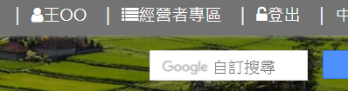


1.經營者交易證明文件(TC)申請流程概述
01
首次申請未有帳號者
請先至【首頁>驗證經營者帳號註冊】
填寫資料申請帳號
請登入臺灣有機農業資訊網
https://epv.afa.gov.tw
02
進入經營者專區
03
選擇交易證明文件申請
04
點擊新增申請按鈕，進行資料填寫
05
驗證機構審核通過並用印後
會郵寄TC正本
送出申請資料，待驗證機構審核

Slide 3
2.驗證經營者帳號申請注意事項
驗證狀態為終止或結束之經營者，不提供申請帳號；已申請通過之帳號，因故而終止或結束驗證，系統會自動停用帳號，後續若有重新驗證通過，可利用帳號解鎖申請，經驗證機構審核通過後，重新啟用帳號。
申請之帳號經驗證機構審核通過，不提供修改。
若您於多家驗證機構進行有機驗證，帳號須分開進行申請。
若您於同一家驗證機構同時具有轉型期、有機的驗證，僅須申請一組帳號即可；惟有2家以上的農產品經營者，仍須分開申請帳號，如：同一負責人，驗證時登錄２家以上的農產品經營者。
當您送出帳號申請後，系統會自動發信通知您所屬驗證機構進行審核，若您急需申請交易證明文件，可於送出申請後致電驗證機構了解審核進度。

Slide 4
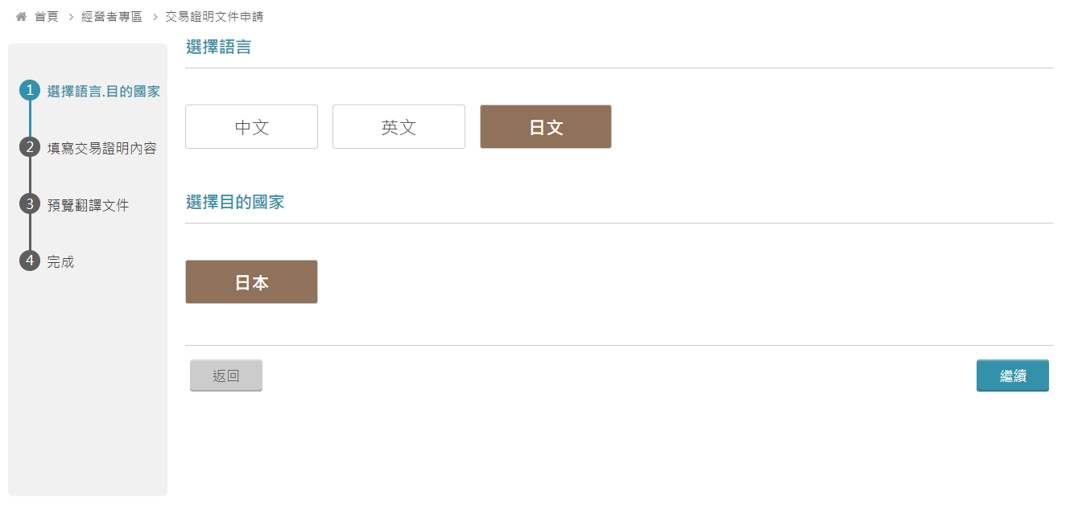
３. 交易證明文件(TC)申請資料填寫說明(1/5)
首先，請選擇您需要的文件語言版本，即您提供給客戶的文件內容須以何種語言呈現。
系統會於您以中文登錄完資料後，自動依您所選目的國家要求之語言翻譯內容並提供預覽，您亦可再進行修改。

Slide 5
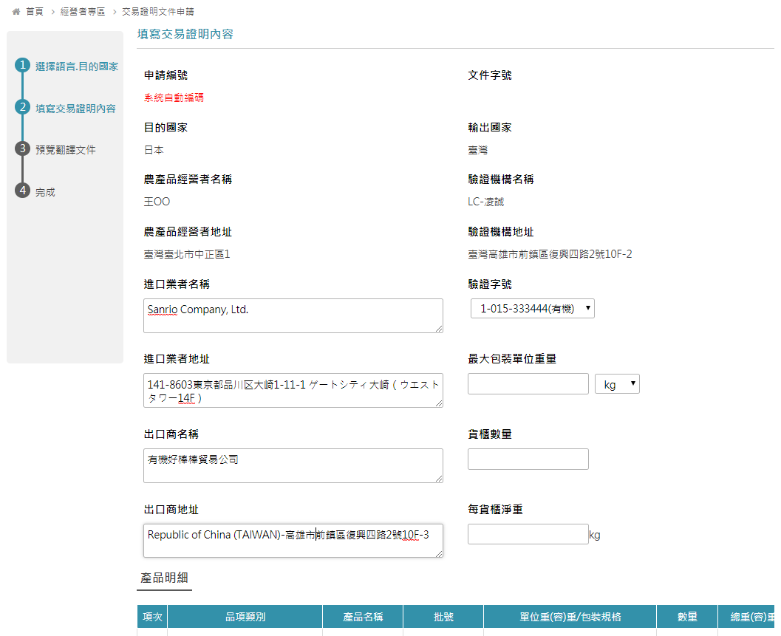
３. 交易證明文件(TC)申請資料填寫說明(2/5)
有機驗證相關資訊系統會自動帶入，無須再重新登打。
最大包裝單位重量、貨櫃數量、每貨櫃淨重等欄位資訊，僅供審核參考，不會顯示在紙本的交易證明文件上，可選擇不填寫。

Slide 6
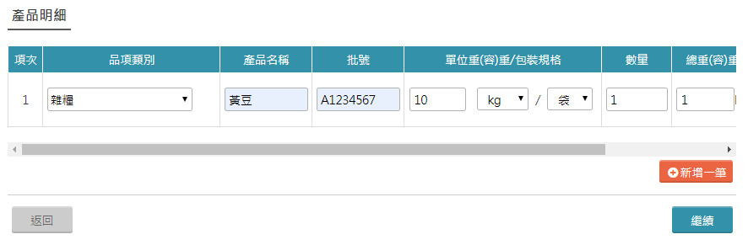
３. 交易證明文件(TC)申請資料填寫說明(3/5)
若您有多筆輸出產品，可點擊【新增一筆】按鈕增加空白資料列進行填寫。
完成資料登錄後，請記得點擊【繼續】按鈕，進行文件內容翻譯的檢視確認與送出申請。

Slide 7
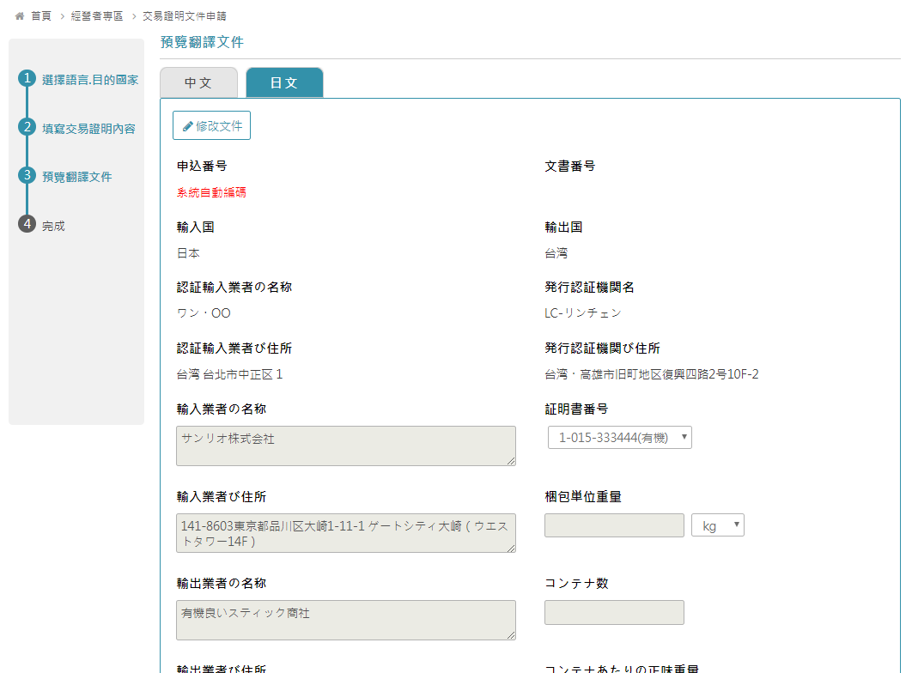
３. 交易證明文件(TC)申請資料填寫說明(4/5)
您可點擊頁籤切換查看其他語言翻譯內容，如需修改，請點擊【修改文件】按鈕，即可針對該語文翻譯內容進行修改。
文字類型的欄位修改，如：地址，不會同步修正其他語言的相同欄位資訊。

Slide 8
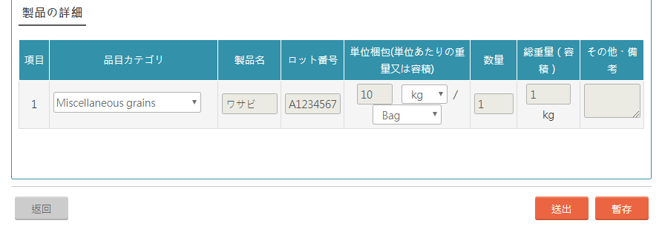
３. 交易證明文件(TC)申請資料填寫說明(5/5)
數字類型的欄位修改，如：重量、數量等，會自動同步修正其他語言的相同欄位資訊，避免遺漏調整。
資料確認無誤後，請記得點擊【送出】按鈕送出申請，待您的驗證機構審核通過並用印後，即會寄送用印後的紙本文件給您。
若申請單暫時不送出申請，請記得點擊【暫存】按鈕儲存申請單，之後即可再接續編輯此申請單，不需重新登打一張新的申請單。

Slide 9
4.收到交易證明文件紙本後，發現內容有問題該怎麼辦？
首先，請將內容有誤的紙本寄回給驗證機構。
接著，請登入臺灣有機農業資訊網(https://epv.afa.gov.tw)進行該份文件字號內容的異動申請。
當驗證機構審核完您的異動申請後，會再重新寄發更新後的交易證明文件紙本給您。

Slide 10
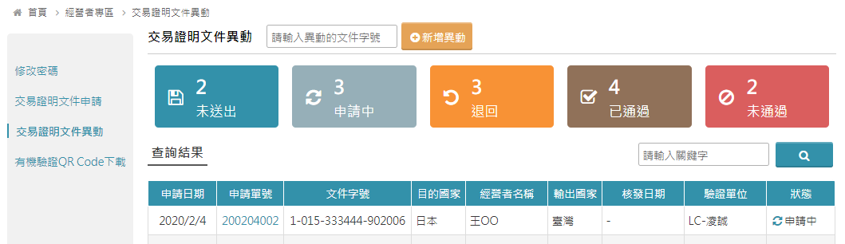
5. 交易證明文件(TC)異動申請資料填寫說明(1/2)
請於輸入框登打您想要進行內容異動的文件字號，然後點擊【新增異動】按鈕。
請注意同一份文件不可同時進行2次以上的異動申請，如您送出異動申請後，發現資料有登錄錯誤想再修改，可致電驗證機構退回您的申請單。

Slide 11
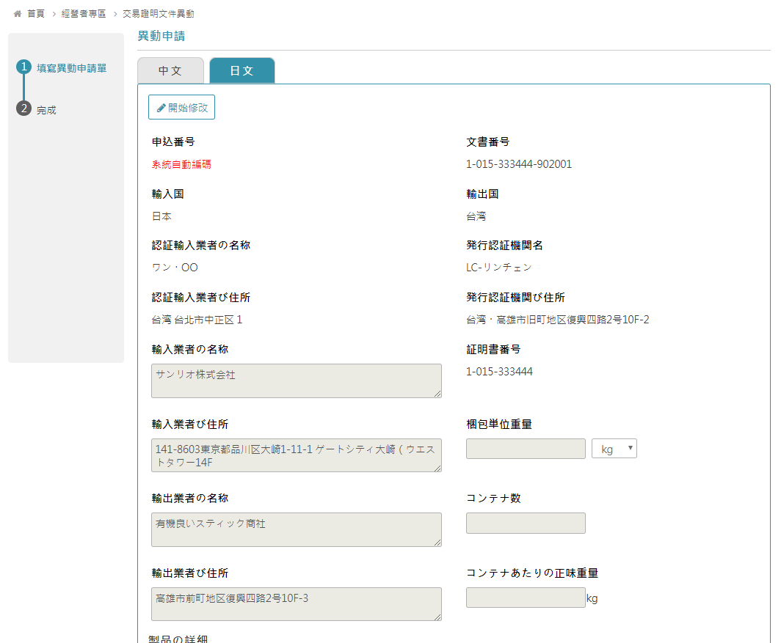
5. 交易證明文件(TC)異動申請資料填寫說明(2/2)
您可點擊頁籤切換查看其他語言翻譯內容，並於您需修改的語言，點擊【開始修改】按鈕，即可針對該語文翻譯內容進行修改。
完成資料的修改並確認無誤後，請記得點擊【送出】按鈕送出異動申請，待您的驗證機構審核通過並用印後，即會寄送用印後的紙本文件給您。
再次提醒，請記得將先前收到有錯誤的紙本寄回驗證機構，因驗證機構需收到您寄回的錯誤紙本，才能通過您的異動申請，並重新核發交易證明文件。

Slide 12
6. 系統服務資訊
若您有任何系統操作上的疑問，皆可來電客服專線(07-9703898)，將有客服專員協助您。

